Slide 1
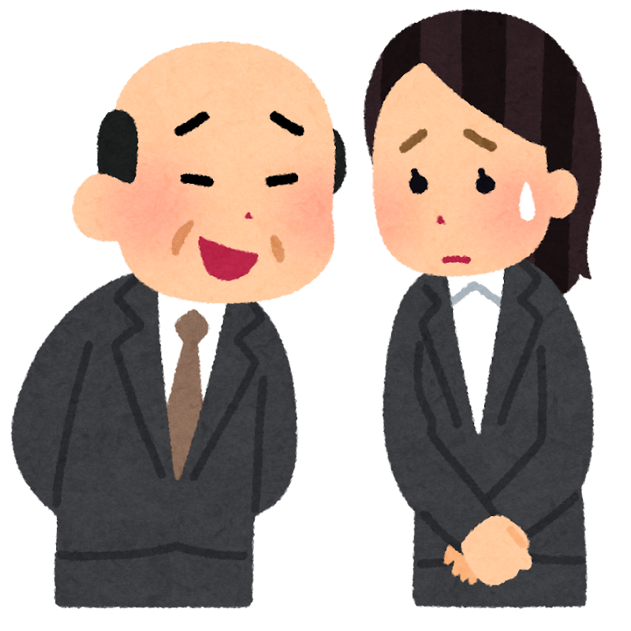
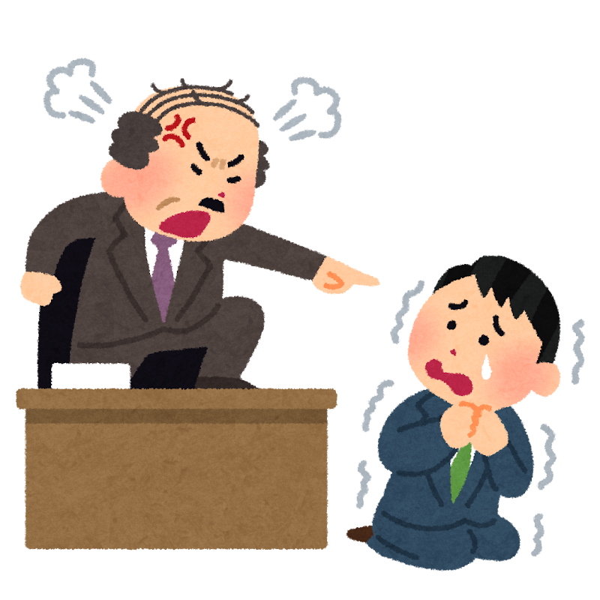

相談窓口：
年 月 日 事業所の名称 代表者職・氏名_____________________
ＳＴＯＰ!!ハラスメント
職場におけるハラスメントは、職場のモラルを低下させ、業務の円滑な遂行を妨げるだけでなく、会社のイメージダウンにもつながりかねません。わが社はあらゆるハラスメントを許しません。
日頃の言動に注意しましょう！
セクハラ（セクシュアルハラスメント）
♢性的な冗談、からかい
♢食事やデートへの執拗な誘い
♢体への不必要な接触
♢交際や性的な関係の強要
♢性的な言動を拒否した社員への嫌がらせ など
職場において行われる、労働者の意に反する性的な言動に対する対応（拒否や抵抗）により、その者が労働条件について不利益を受けたり、性的な言動により就業環境が害されること。
求職者等セクハラ（求職者等に対するセクシュアルハラスメント）
求職活動等において行われる、求職者等に対する労働者からの性的な言動により求職活動等が阻害されること。
自社の求人に応募する方、インターンの参加者、実習生等に対して以下のような行為を行ってはいけません！
♢性的な冗談 ♢性的な内容を含むポスターの掲示や画面の表示
♢体への不必要な接触 ♢食事やデートへの執拗な誘い など
パワハラ（パワーハラスメント）
♢相手に物を投げつける ♢人格否定
♢皆の前でささいなミスを大声で叱責
♢1人を集団で無視
♢1人では無理な仕事を押し付ける
♢仕事を与えない
♢本人の了解を得ずに個人情報を暴露する など
同じ職場で働く者に対して、職務上の地位や人間関係などの優越的な関係を背景に、業務上必要かつ相当な範囲を超えて、精神的身体的苦痛を与え就業環境が害されること。
マタハラ等（妊娠・出産・育児休業・介護休業等に関するハラスメント）
職場において行われる、上司・同僚からの言動により、妊娠・出産した者や育児・介護休業等を申出・取得した者の就業環境が害されること。
♢部下の妊娠・出産、育児・介護に関する制度や措置の利用に関して
・解雇その他不利益な取扱いを示唆する言動
・その利用を阻害する言動
・制度や措置を利用したことによる嫌がらせ
♢部下又は同僚が妊娠・出産したことに対する嫌がらせ など
カスハラ（カスタマーハラスメント）
取引先等に対して以下のような行為を行ってはいけません！
♢契約内容からして相当性を欠く要求
♢精神的な攻撃、威圧的な言動、拘束的な言動
♢身体的な攻撃
♢脅迫、名誉棄損、侮辱 など
顧客等の言動であって、その雇用する労働者が従事する業務の性質
その他の事情に照らして社会通念上許容される範囲を超えたものにより、就業環境が害されること。
★顧客等からのカスハラに当たる行為に対しては、会社は毅然とした態度で対応し、従業員の皆さんを保護します。
★カスハラに当たると思われる行為を受けた場合は以下の相談窓口等に相談してください。
ハラスメントと感じ
たら一人で悩まずに相談窓口に相談しましょう。当社で働いているすべての方が利用できます。
ハラスメントかどうか微妙な場合でも相談してください。
見聞きした場合でも
連絡してください。
★派遣労働者の方やインターンシップ、求職者の方等も相談できます。
★相談は公平に、相談者だけでなく行為者についても、プライバシーを守って対応します。
★相談者はもちろん事実関係の確認に協力した従業員についても、不利益な取り扱いは行いません。
ハラスメントが確認された場合には、就業規則に基づき、懲戒処分の対象となることがあります。
※処分の内容は、行為の具体的態様（時間・場所・内容・程度）、当事者同士の関係（職位等）、
被害者の対応・心情等を総合的に判断して決定します。

